Slide 1


Slide 2

SECTOR EDUCATIVO UN SEGMENTO CON CRECIMIENTO SOSTENIBLE, RENTABLE, Y QUE IMPACTA NUESTRA SOCIEDAD.
Andrés Alberto Jiménez
Gerente Gobierno y educación
Pequeña y mediana empresa
Microsoft Colombia
andres.jimenez@microsoft.com

Slide 3
DESCRIPCIÓN DEL SEGMENTO EN COLOMBIA

Slide 4
OPORTUNIDAD DE MERCADO
272 Universidades
10,400 colegios privados
Mas de 78 Secretarias de educación
153-1,9M
219-769K
17-300K

Slide 5
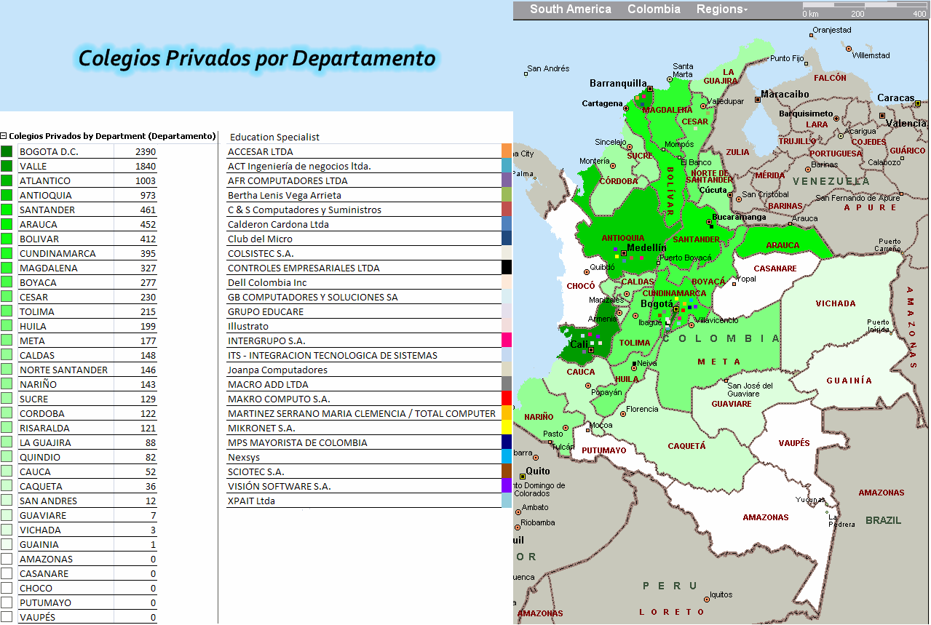

Slide 6
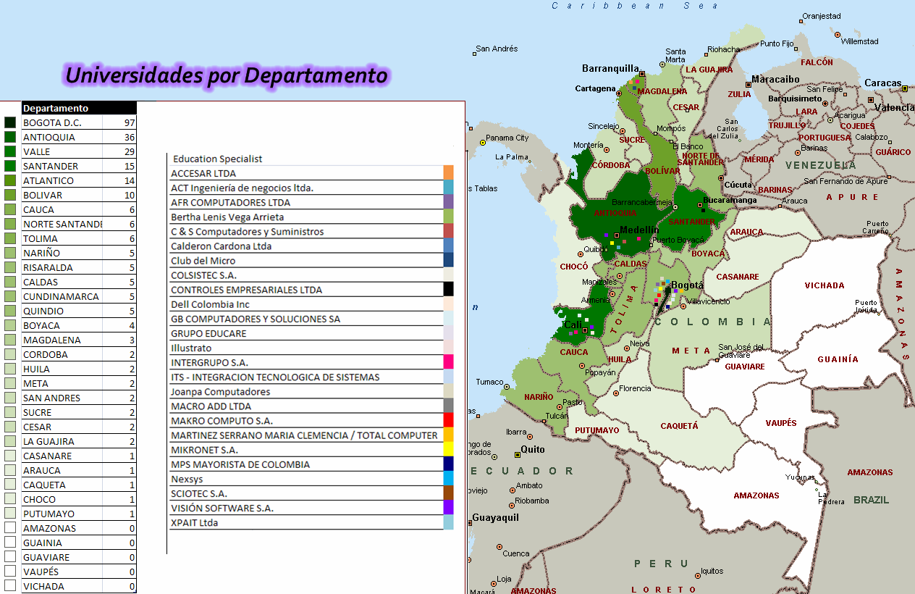

Slide 7

INFRAESTRUCTURA
Metas 2010:
20 alumnos por computador en el país.
100% de establecimientos con computador.
60% de sedes educativas conectadas a Internet.
80 Instituciones de Educación Superior conectadas a la red RENATA

Slide 8
INFRAESTRUCTURA
A pesar de los grandes esfuerzos en dotación de computadores, Colombia debe cerrar la brecha con respecto a los países líderes de América Latina.
253.000 PCs.
Fuente: Instituto de Informática Educativa – Universidad de la Frontera
Inclusión de información de Colombia (Programa de Nuevas Tecnologías – MEN) – 2005
Los 253.000 PCs se han tomado sobre una matrícula de 9 millones y teniendo en cuenta 196.096 PCs. acumulados a 2006

Slide 9
INFRAESTRUCTURA
La meta a 2007 es de 37 alumnos por computador y a 2010 es de 20 alumnos por computador. Según lo proyectado para el segundo semestre se alcanzará la meta para este año.
Evolución de Número de Alumnos por Computador
(Consolidado País 2002-2007)
160
140
142
120
102
100
80
67
60
55
45
40
41
20
0
2002
2003
2004
2005
2006
2007-I Sem
Número de alumnos por PC
Durante el primer semestre se aumentó a 216.255 el número de computadores en los establecimientos educativos.

Slide 10
INFRAESTRUCTURA
33 Secretarias han alcanzado la meta del primer semestre de 2007, al lograr un nivel de 41 o menos alumnos por computador.
X < 30
31 < X < =41
X > 41
41 alumnos por PC a junio de 2007

Slide 11
INFRAESTRUCTURA
55 Secretarias se encuentran por debajo de la meta. Se requiere focalizar acciones para aumentar la densidad.
X < 30
31 < X < =41
X > 41
41 alumnos por PC a junio de 2007

Slide 12
Análisis Situación Actual Sector Educativo
1
2
Clientes educativos
IT Priority / Challenges
Integración de los sistemas de información.
Base instalada obsoleta, uso de versiones anteriores de software.
Necesidad de entrenamiento básico en tecnología para docentes.
No se usa la tecnología en el salon de clases.
Administración de contenidos seguros en internet.
Proceso de admisiones y matriculas CRM
Intranet
Ausencia de indicadores de gestión.
Microsoft—company and products
Relación entre MS y clientes
Satisfacción: La relación con Microsoft en percibida como transaccional.
No perciben valor en la oferta de MS.
Ausencia de contacto directo entre MS y el cliente final.(Correos directos, web page, eventos).
Soluciones verticales, no existe diferenciación entre los productos educativos y los comerciales.
Partners
Principales tendencias
Muchas cuentas pocos partners.
Problemas de cobertura.
Es necesario un programa de readiness para los partners educativos
Partners estan solicitando un programa de rebates y spiffs.
Programas de generación de demanda.
Notes:
perception or any differentiation between legal and illegal softwarePoor profiling and data base quality.
There is not segmentation.
Customers are

Slide 13





Valor de la Tecnología en la Educación
Colaboración entre la escuela, padres y docentes aumenta el desempeño de los estudiantes
Soporte
Monitoreo
Instalaciones
escolares
Escuela
Padres
Intercambio de
Información
Política de Educación
Asignación de Recursos
Monitoreo y Evaluación
Facilitador
Calificación
Monitoreo y tutoria
Comunidad Conectada de Aprendizaje para mejora de la educación
Autoridades
Educativas
Docentes

Slide 14
ESTRATEGIA MICROSOFT

Slide 15

MARKETING EDUCACIÓN
CPE EDUCACIÓN SMS&P
RELACIONAMIENTO
COMUNICACIONES
GENERACION DE DEMANDA
CANAL
ALIANZAS
OFERTA DE VALOR
SAM
ENTRENAMIENTO
BCC
PAGINA WEB EDUCACION WEB PAGE(Evolution)
ES
DEMOCENTER
EVENTOS
NICHES
REBATES AND SPIFF PROGRAM
EDUCACIÓN MMRP
EDUC@RTE
PERFILACION
CORREOS DIRECTOS
COMARKETING
PR
SMS&P PROCESOS AND MARKETING EDUCACION
Notes:
Recap key points relative to Integrated Innovation.
See p. 43 in the Fundamentals storyboard <CSIFund_v3_for_ILT_01xx05.pdf>

Slide 16
Evolución del Modelo
Construyendo los pilares
Bases de datos
Teleoperación
Creciendo el negocio
Bases de datos
Modelo de relacionamiento.
2500-11500 cuentas
Creación del equipo
Renovaciones y activación
Partners
Reclutamiento(ES)
Rebates y Modelo de incentivos
Generación de Demanda
Primeras campañas verticalizadas.
Creación de Vehiculos de comunicación
Oferta
Windows + Office
Foco Perú y Venezuela
Segmentación de cuentas de renovación
Teleoperación
Modelo de Activación
Educación siguiente Nivel
Canal
Entrenamiento Vertical
Programa de Rebates de incentivos
Mayoristas
Demand Generation
Campañas focalizadas
Comunicaciones diferenciadas
Cross/Upselling
Primeras alianzas
Oferta
Learning suite+ security+win svr
Base de datos
8,000 Cuentas
Perfilación completa
Telesales
Foco en Renovaciones
Entrenamiento Vertical
Entrenamiento en Soluciones
Channel(Activation)
Software +services Live@Edu).
ES Foco en Activación de clientes.
Mayorista recluta y entrena.
Demand Generation
On-line (Portal de educación)
Liderado por el canal
Sockets
Server aplications(learning gateway)+on line services(Windows live@Edu)
Activación del canal(ES)
procesos
Cross/Upselling
FY07
FY08
FY09/FY10

Slide 17
FY09 Estrategias de Crecimiento
RENOVACIONES
Programa de Relacionamiento
MMRP(Deploy and Use)
% CRECIMEINTO RENOVACIONES
Cross sell/Upsell
ACTIVACION (NUEVOS CLIENTES)
Cubriemiento de Partners(ES)- Reclutamiento y activación.
Marketing On line(NL, Web Page)
Telesales Especializados
Estrategia de comunicaciones (Universities and schools)
Preceso de seguimiento a renovaciones(LS -PAM-TPAM)- MMRP email with renewals for partners.
SAM(Contratos Vencidos)
Learning suite + Security(Enterprise CALs)+ Servers
Partner Engagement
Entrenamiento Partners
Entrenamiento Vertical telesales
Democenter
Iniciativa de Mayoristas.
Campañas(Licensing+Learning Suite)
Allianzas y Comarketing.
SAM play
Programa PIL para secretarias de educación y Gogiernos regionales.
Programa de entrenamientos(MVA, Windows-exchange Universities, CPLS)
Recursos de Mercadeo- Education Kit for partners
Correos directos y comunicaciones on –line.
Programa de Incentivos
Entrenamiento canal
SKU de legalización académico
Foco en institutos de educación no formal.
CSI
CSI

Slide 18
Segmentación de cuentas Telesales
Tier 1 (1 Edu TAM 50 accounts, US$1.3 M
Tier 2 200 accounts, US$ 1.2 M)
Renewals US$2.5M(Depth & Breadth)
Relationship
Rnwls Tier 3 (1 PS TAM 250 accounts, US$500K)
Renewals(122 -140k)-Activation(128- 360K)
Activation (CAM Marketing campaigns 5000 accounts , US$ 2.1 MM) Distributors and partners play,direct and alliances Mktg
Regional coverage
% Renovaciones (T1 = 100%, T2= 90%)
- % de Crecimiento (T1 y T2 =6%)
- Data Quality: T1 (basico + Plataforma) + T2 (Basico)
- # Cuentas barridas
- # leads o revenue
- Data Quality (Basic)

Slide 19
Modelo de Relacionamiento con Estudiantes
Oportunidades
Ofrecer a los estudiantes mecanismos para dar a conocer sus habilidades y destrezas
Ofrecer mecanismos para entender mejor la dinamica de la industria
Dar acceso a la tecnología y a diversos canales de capacitación y práctica
Visión
Formación
Reconocimiento

Slide 20
Modelo de Relacionamiento
Oportunidades
Imagine CUP
Student Partners
Global Startup Program
Student 2 Business
Conferencias de Líderes de Industria
Microsoft Research
Industry Day
Faculty Relation Meetings
Dreamspark
.NET Cells
Faculty Contact Center
MVA
DCE
Channel 8
Festivales de Instalación
MSDN AA

Slide 21
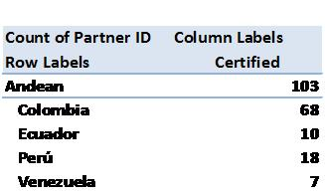
RESULTADOS EDUCACION FY08 COLOMBIA

Slide 22
Education Specialist gracias por un excelente FY08

Slide 23
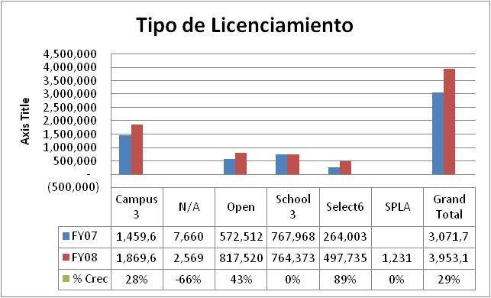
RESULTADOS COLOMBIA

Slide 24
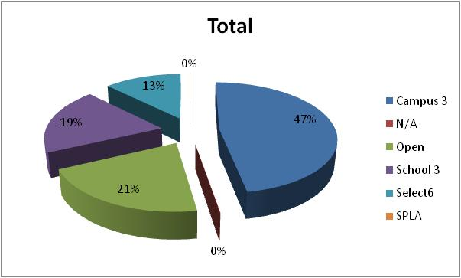
VENTAS POR TIPO LICENCIAMIENTO
Renewals= 66% revenue

Slide 25
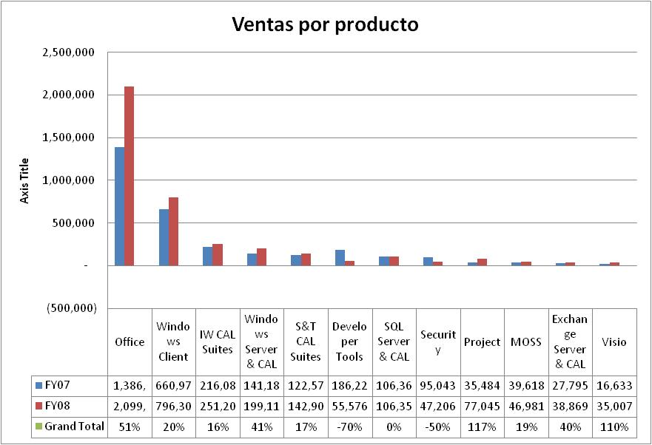
RESULTADOS COLOMBIA

Slide 26
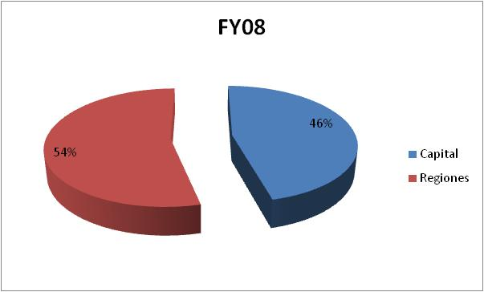
Revenue per region

Slide 27
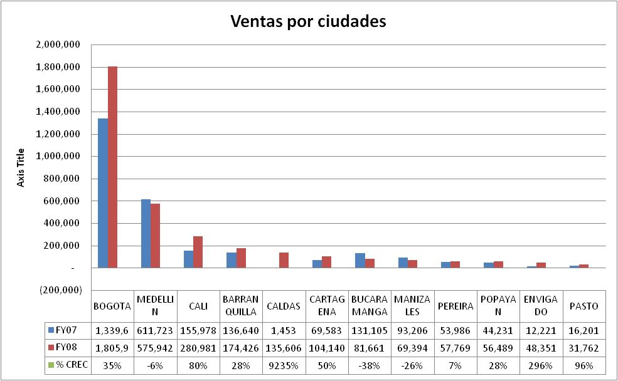
RESULTADOS COLOMBIA

Slide 28
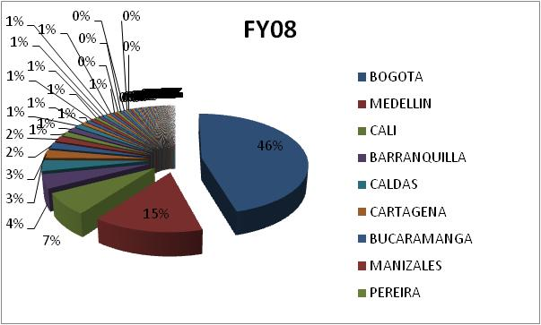
PARTICIPACION POR REGION

Slide 29
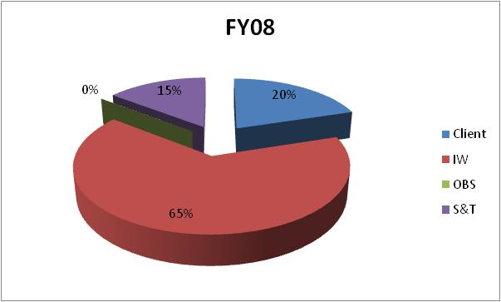
VENTAS POR GRUPO DE PRODUCTO

Slide 30
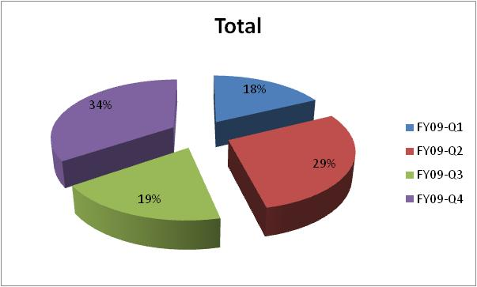
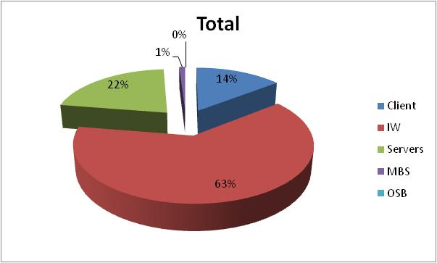
PRESUPUESTO DE VENTAS FY09

Slide 31
COLOMBIA CRECIMIENTO SOSTENIDO
FY06-1.6 M
FY07-3.1 M
FY08-3.9 M
FY09-5.1 M

Slide 32
Rol del Canal en Microsoft
MAYORISTAS
READINESS & GEOCOVERAGE ACTIVATION
DAM
RESELLERS
ACTIVATION- CROSS/UP SELLINNG
PAM
Distis education Business plans.
Distis and Partner Readiness
Distis Incentives
ES program(Identiify and select partners).
Parners Business plans(LARs & indirect)
Renewals Follow up-Cross/upsell
Rebates
Incentives
Partner Coverage
New Agreements
TPM

Slide 33
OFERTA DE VALOR CANAL ES
PAM
TPAM
SOLUTION SPECIALIST
VERTICAL CAMPAIGNS
REBATES AND SPIFFS
VERTICAL READINESS
DG(ISR)

Slide 34
ALIANZAS
Alliances
MAYORISTAS
Dlink(Digital Classroom)
ES
HP(Digital Clasroom)

Slide 35

OFERTA DE VALOR CLIENTES

Slide 36
Oferta de Valor Clientes
DIGITAL CLASS ROOM
Collaboration(UC-Live@edu)
PORTALS
Virtualization
Security-Active Directory-SQL
Learning Suite
CASA ANNUITY MODEL
Universities
Schools
Institutos

Slide 37
Marketing Roadmap
Licenciamiento por subsegmento
Cross/up selling Escritorio
Cross/up selling soluciones-Infra
Servers

Slide 38

Tome nota Colegios

Slide 39


Campaña Tome Nota Institutos

Slide 40

Campaña Tome Nota Universidades

Slide 41
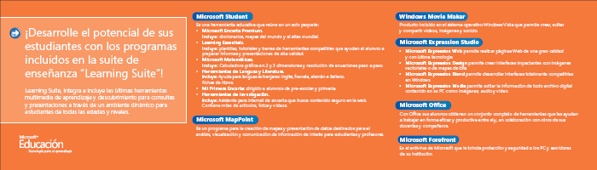

Learning suite
Pieza móvil

Slide 42
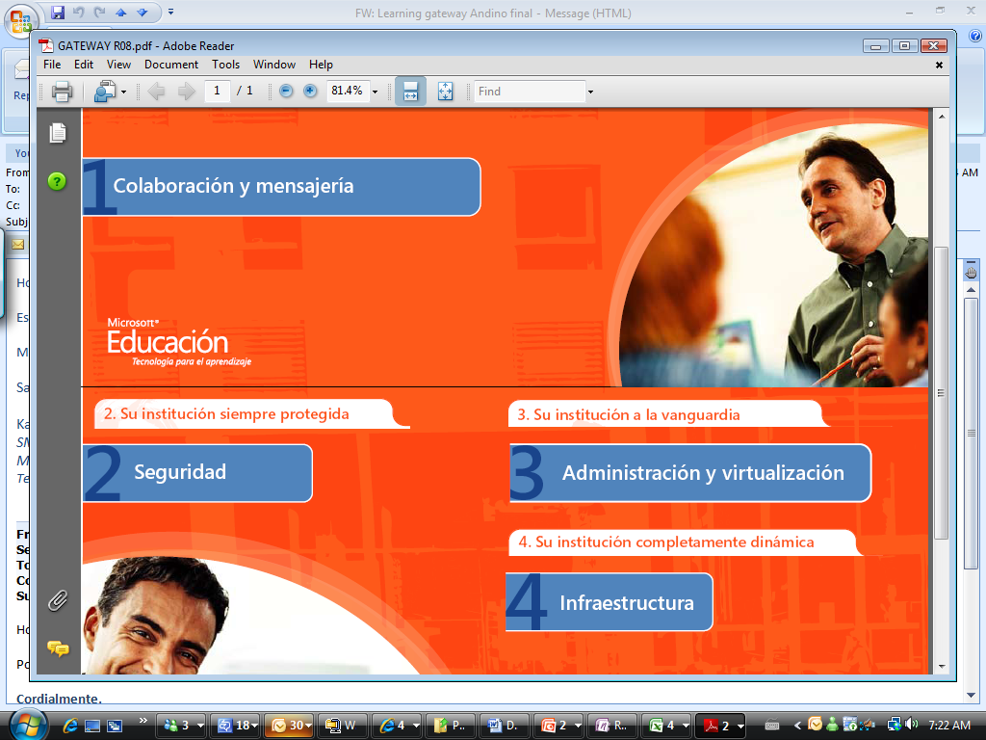
INFRASTRUCTURE

Slide 43



0 – 3 Meses
3-6 Meses
6-9 Meses
9-12 Meses
Welcome/
Activate
Deploy
Use &
Experience
Retain/
Renew
Cross-Sell/Up-Sell
El programa:
ARP Estrategia General
Relacionamiento con clientes
Seguimiento al ciclo de licenciamiento
Retención de clientes a través de diferentes toques de relacionamiento
Crecimiento: Toques targeteados para Cross-Sell/Up-Sell
Qué obtenemos?
Incremento en ventas a través de up & cross selling
Información y material alineados al ciclo de licenciamiento.
Personalización de materiales.
Look & Feel consistente y dirigido
Proceso definido en targets, productos y entregables.
Seguimiento
Satisfacción de clientes:
- Relacionamiento
- Comunicaciones
Mejores tasas de renovación
Tipo de licenciamiento
Producto
País
ISR
Academic Relationship Program
Andean Region FY08

Slide 44

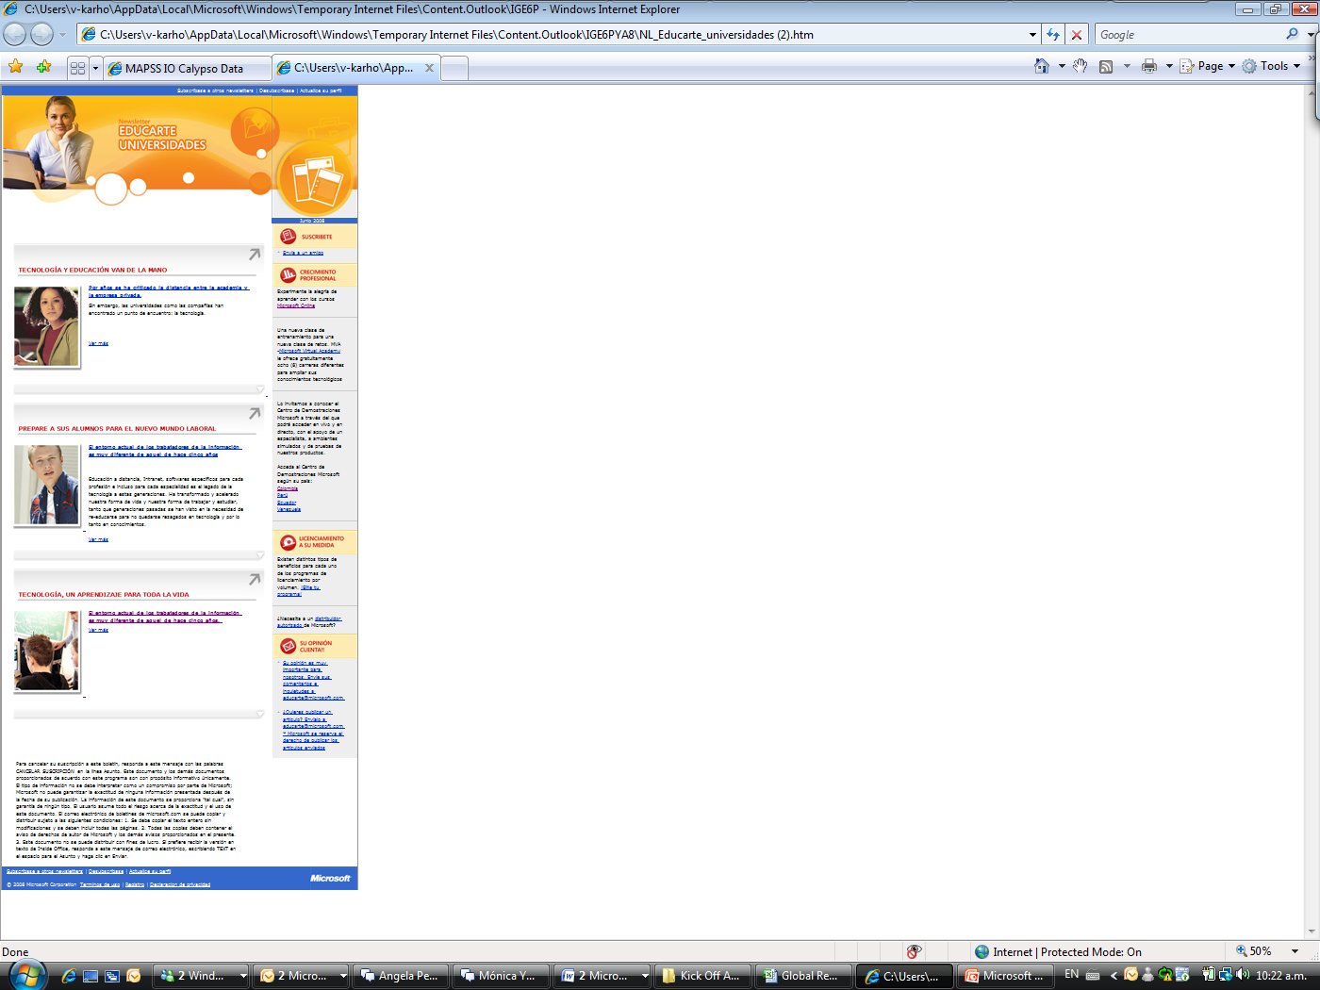
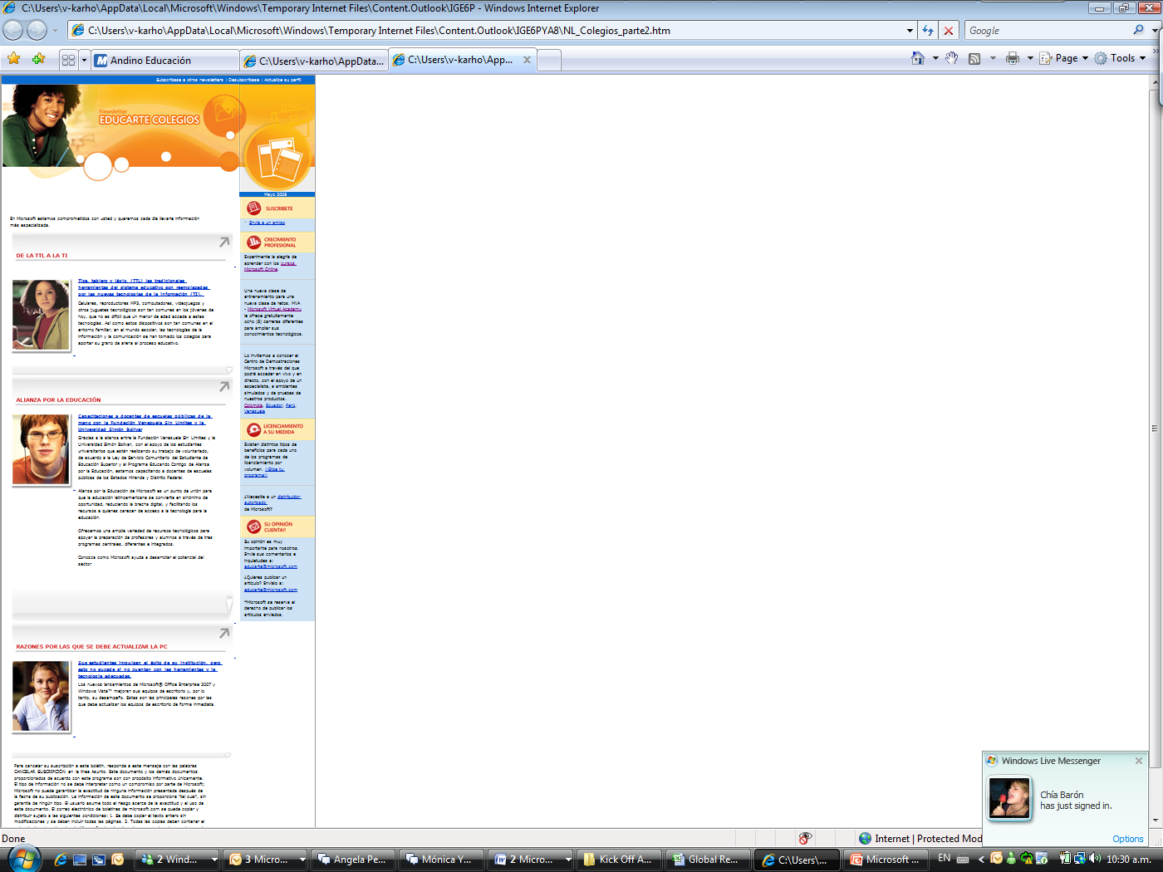
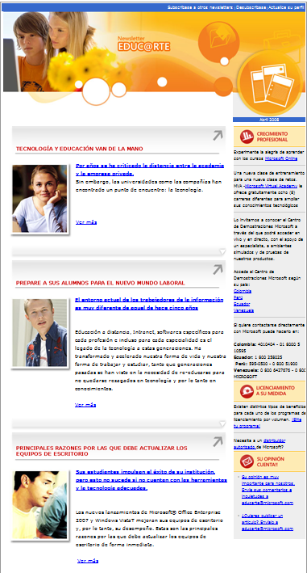
News Letter Educación
Educ@rte
Un NL para cada tipo de institución educativa
  NL Colegios
  NL Educación Superior
En ambos se encuentra información para cada institución, avances tecnológicos, tips para uso de productos, casos de éxito y mucho más

Slide 45

Educ@rte Colegios
Envío trimestral del e-mail
Envíos por suscripción
Look and feel de la campaña de Colegios
Los mensajes van alineados con las campañas que se están corriendo en el trimestre
Incluye:
  Artículos de interés sobre el sector educativo local
  Casos de Éxito
  Mensajes de producto
  Mensajes de licenciamiento, entrenamientos Online, etc.

Slide 46

Educ@rte Universidades
Envíos por suscripción de forma trimestral
Look and feel de la campaña de Universidades
Los mensajes van alineados con las campañas que se están corriendo en el trimestre
Incluye:
  Artículos de interés sobre el sector educativo local
  Casos de Éxito
  Mensajes de producto
  Mensajes de licenciamiento, entrenamientos Online, MVA y DemoCenter

Slide 47










Qué es live @ edu?
¿
Es una plataforma de herramientas de última generación aplicadas al aprendizaje, disponibles de manera gratuita para los alumnos, egresados y profesores de su institución
E-mail
Alertas
Mensajería Instantanea
Office Live
Movilidad
Skydrive
Calendario
Shared View
estudiante@contoso.edu
Clave: *******
Otros productos…
Espacios / Blog

Slide 48







Tournaments
Prizes
Experiences
Telesales
DPE
Communities
Education Team
Partners

Slide 49
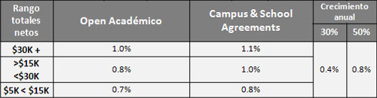
Rebates
Rebates Ventas Académico
Se calcula el rebate considerando el total de ventas netas obtenidas al final del trimestre de los Programas de
Licenciamiento:
Open Academic
Campus & School Agreement
TIPO DE SOCIO QUE ACCEDE AL REBATE: SOCIO REGISTRADO EN MSPP CON LA CERTIFICACION DE MS EDUCATION
SPECIALIST, PREVIO AL INICIO DEL TRIMESTRE.

Slide 50
SMSP PS TEAM
SMSP PS Lead (Andrés Jiménez)
Especialista en licenciamiento (Alvaro Isaza)
COM(Operaciones)(Ana Aguirre)
Teleoperación(Janeth Roa)
Especialista en Soluciones
Ruben Sanchez
Gerente de programas (TBD)
PAM(Jorge Ardila)
Marketing specialist (Karen Holguin)

Slide 51
Education Specialist
Conviértase en Education Specialist
  Mayor información sobre requisitos y beneficios:
  https://partner.microsoft.com/colombia/programa/educationspecialist
Contacte a su Gerente de Canales:
  Cesar Vargas Tel: 4049022 ext 11512 en Bogotá.
  E-mail: cvargas@microsoft.com.co

